Slide 1
Data Science & Machine Learning

Slide 2
Data Science & Machine Learning

Slide 3
Data Science & Machine Learning

Slide 4
Índice
Data Science & Machine Learning
Regresión 1.1 Regresión Simple vs Regresión Multiple
1.2 Regresión Lineal vs Regresión No Lineal
1.2 Regresión Lineal Simple
Prophet
Neural Prophet

Slide 5
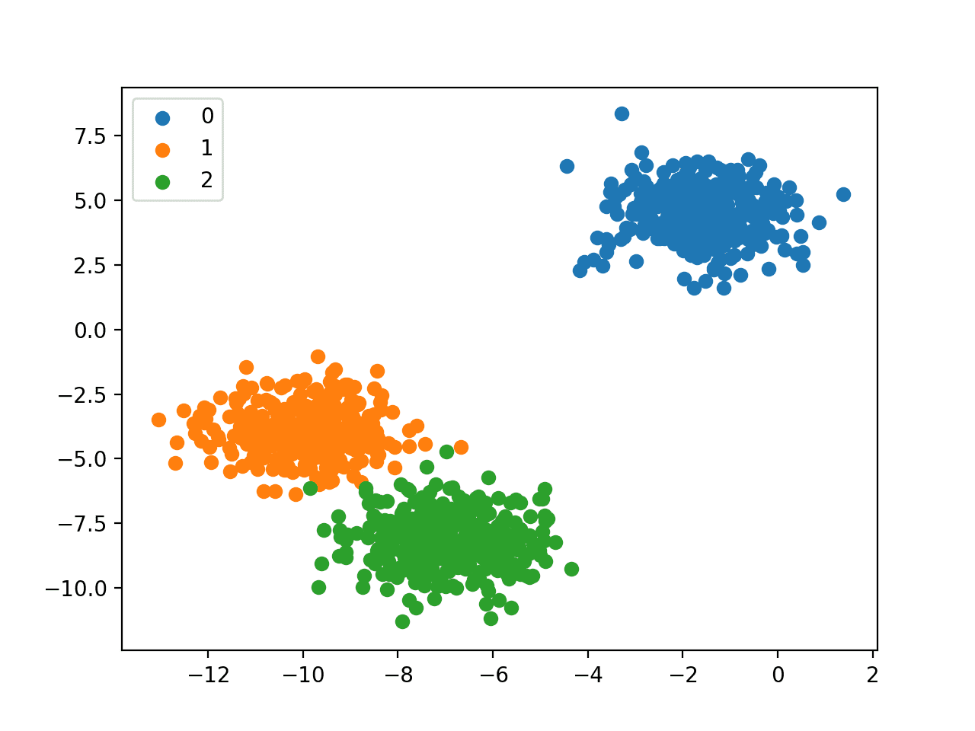
Clasificación
Data Science & Machine Learning
La regresión modela la relación entre una variable independiente (Y) y una o más variables independientes (X)
Y es una variable cualitativa.
Regresión vs Clasificación:
En clasificación Y es nominal u ordinal (NO importa la escala)
En regresión Y es continua o discreta.
(SÍ importa la escala
5

Slide 6
Clasificación
Data Science & Machine Learning
Ejemplos:
Transacciones online (Fraudulentas o no)
Hipotecas (Aprobadas o no)
Tipo de cliente (Alto, medio y bajo potencial)
Predicción de enfermedades (Riesgo alto, medio, bajo e inexistente)
6

Slide 7
Clasificación
Data Science & Machine Learning
Modelos de clasificación:
LPM
Regresión logística
KNN
SVM
Decission Tree
Random Forest
7

Slide 8
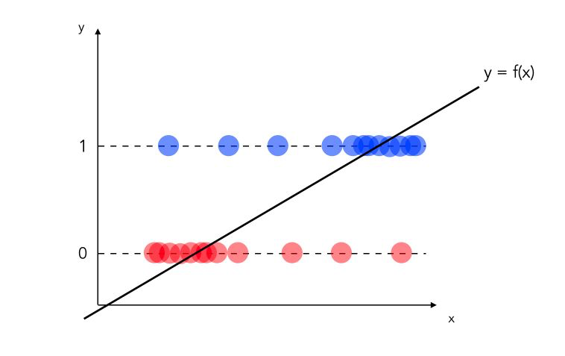
Clasificación (LPM)
Data Science & Machine Learning
Para variables de 2 categorías (0 y 1).
Podemos usar una regresión lineal para calcular la probabilidad de que pertenezca a cada grupo.
8

Slide 9
Clasificación (LPM)
Data Science & Machine Learning
Para variables de 2 categorías (0 y 1).
Podemos usar una regresión lineal para calcular la probabilidad de que pertenezca a cada grupo.
Definimos una probabilidad límite.
9

Slide 10
Clasificación (LPM)
Data Science & Machine Learning
Para variables de 2 categorías (0 y 1).
Podemos usar una regresión lineal para calcular la probabilidad de que pertenezca a cada grupo.
Definimos una probabilidad límite.
PROBLEMAS:
Difícil decidir dónde ajustar la probabilidad límite.
10

Slide 11
Clasificación (LPM)
Data Science & Machine Learning
Para variables de 2 categorías (0 y 1).
Podemos usar una regresión lineal para calcular la probabilidad de que pertenezca a cada grupo.
Definimos una probabilidad límite.
PROBLEMAS:
Difícil decidir dónde ajustar la probabilidad límite.
Predicciones por fuera del [0,1]
11

Slide 12
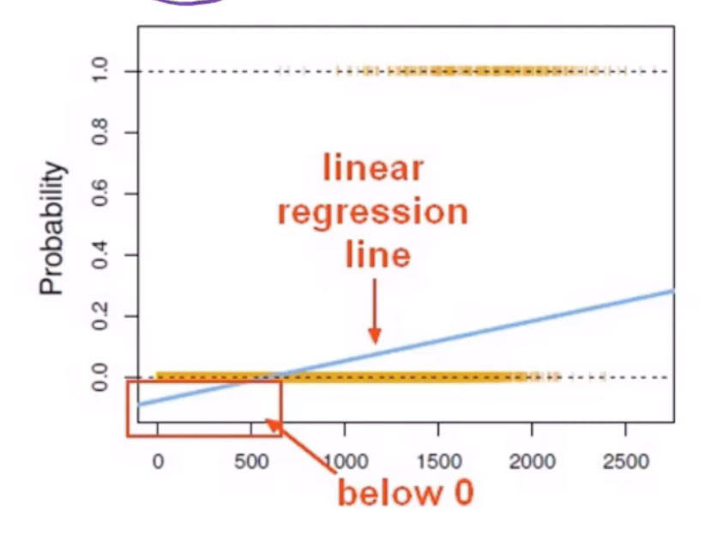
Clasificación (LPM)
Data Science & Machine Learning
Para variables de 2 categorías (0 y 1).
Podemos usar una regresión lineal para calcular la probabilidad de que pertenezca a cada grupo.
Definimos una probabilidad límite.
PROBLEMAS:
Difícil decidir dónde ajustar la probabilidad límite.
Predicciones por encima del [0,1]
Sensible a la cantidad de datos
12

Slide 13
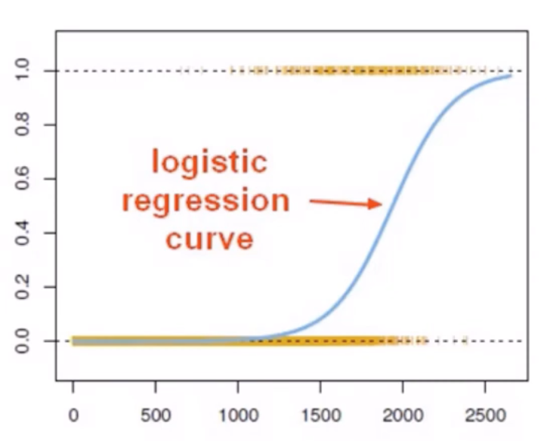
Clasificación (LPM)
Data Science & Machine Learning
Por los anteriores motivos el modelo de probabilidad lineal no se utiliza.
El modelo de Regresión Logística es mucho más efectivo.
13

Slide 14

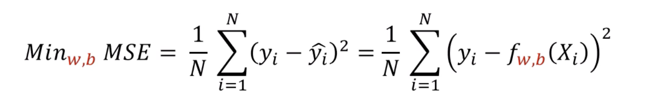
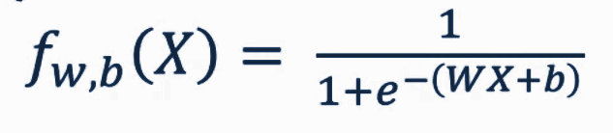
Clasificación (Regresión Logísitca)
Data Science & Machine Learning
14

Slide 15
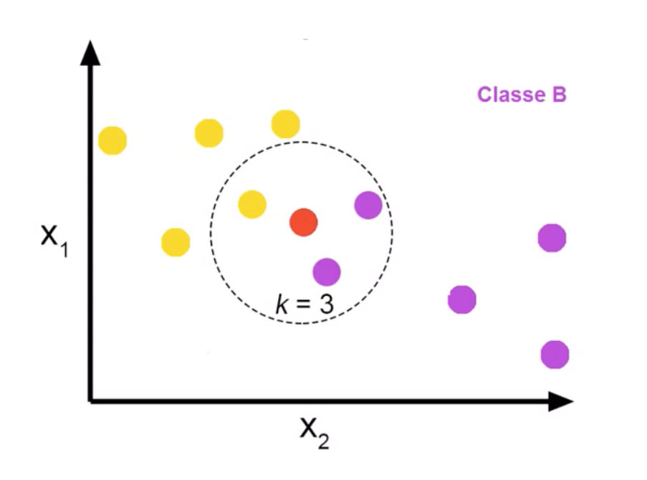
Clasificación (KNN)
Data Science & Machine Learning
Modelo sencillo pero realmente potente
Se puede modificar K y la métrica utilizada.
Se puede emplear para regresión
15

Slide 16
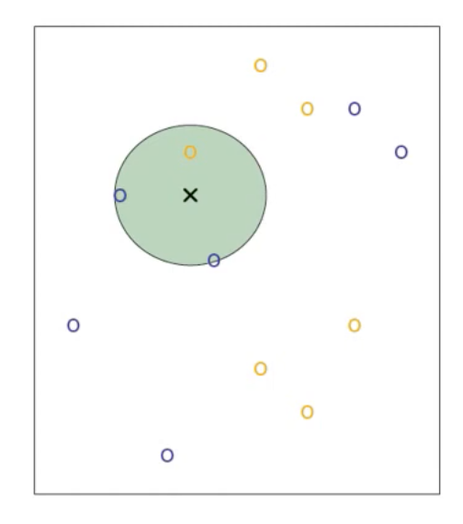
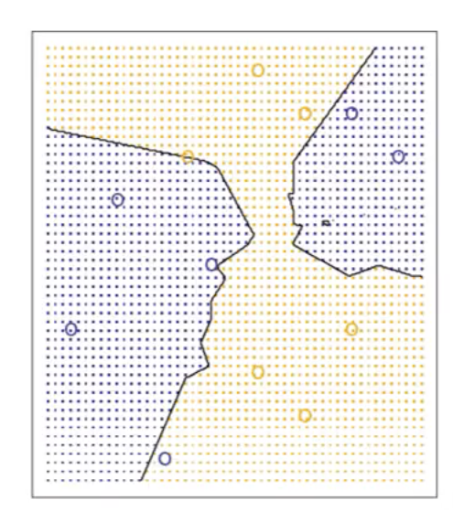
Clasificación (KNN)
Data Science & Machine Learning
Frontera de clasificación (Decision Boundary)
16

Slide 17
Clasificación (KNN)
Data Science & Machine Learning
Frontera de clasificación (Decision Boundary)
17

Slide 18
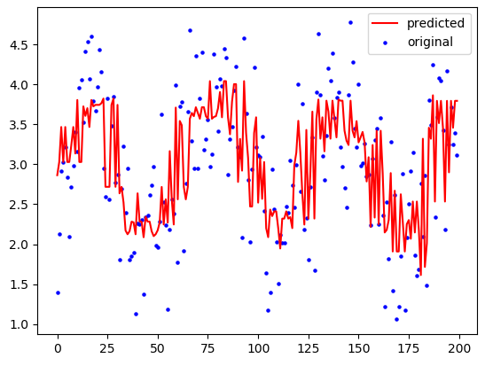
Regresión (KNN)
Data Science & Machine Learning
Valor en función de los K más cercanos:
Media
Media penalizada por distancia
Mediana
18

Slide 19
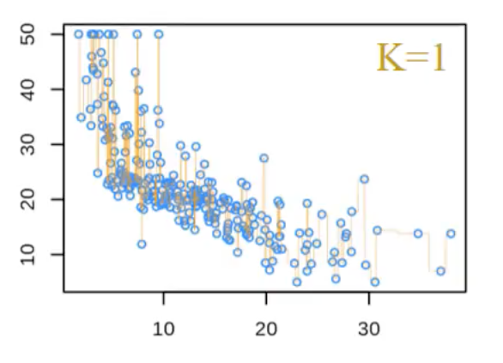
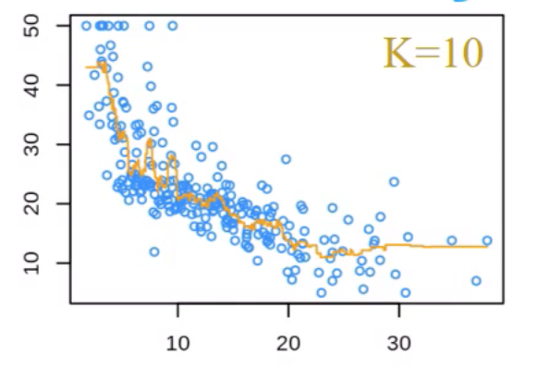
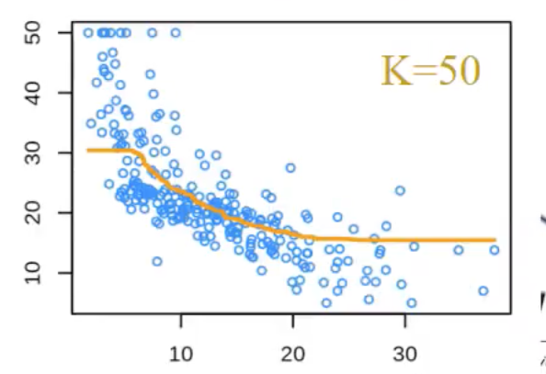
Regresión (KNN)
Data Science & Machine Learning
La importancia de la K
Underfitting vs Overfitting
19

Slide 20
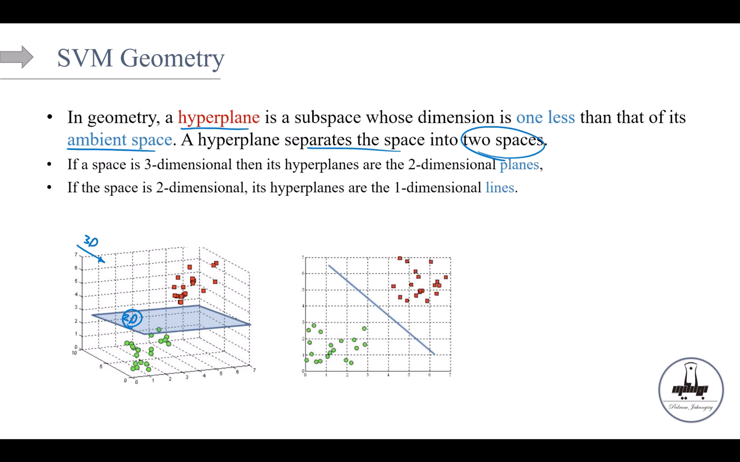
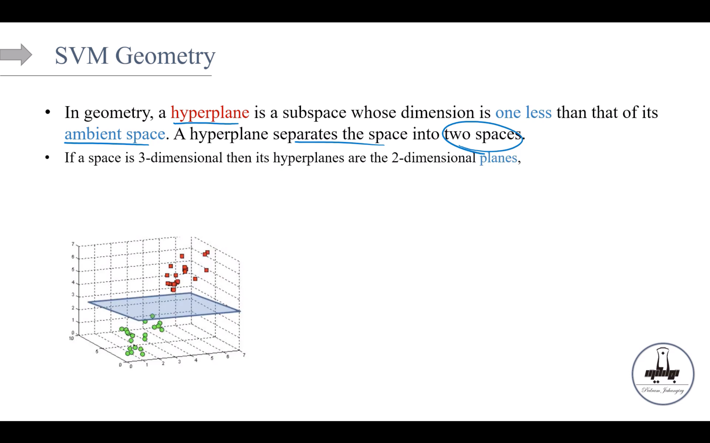
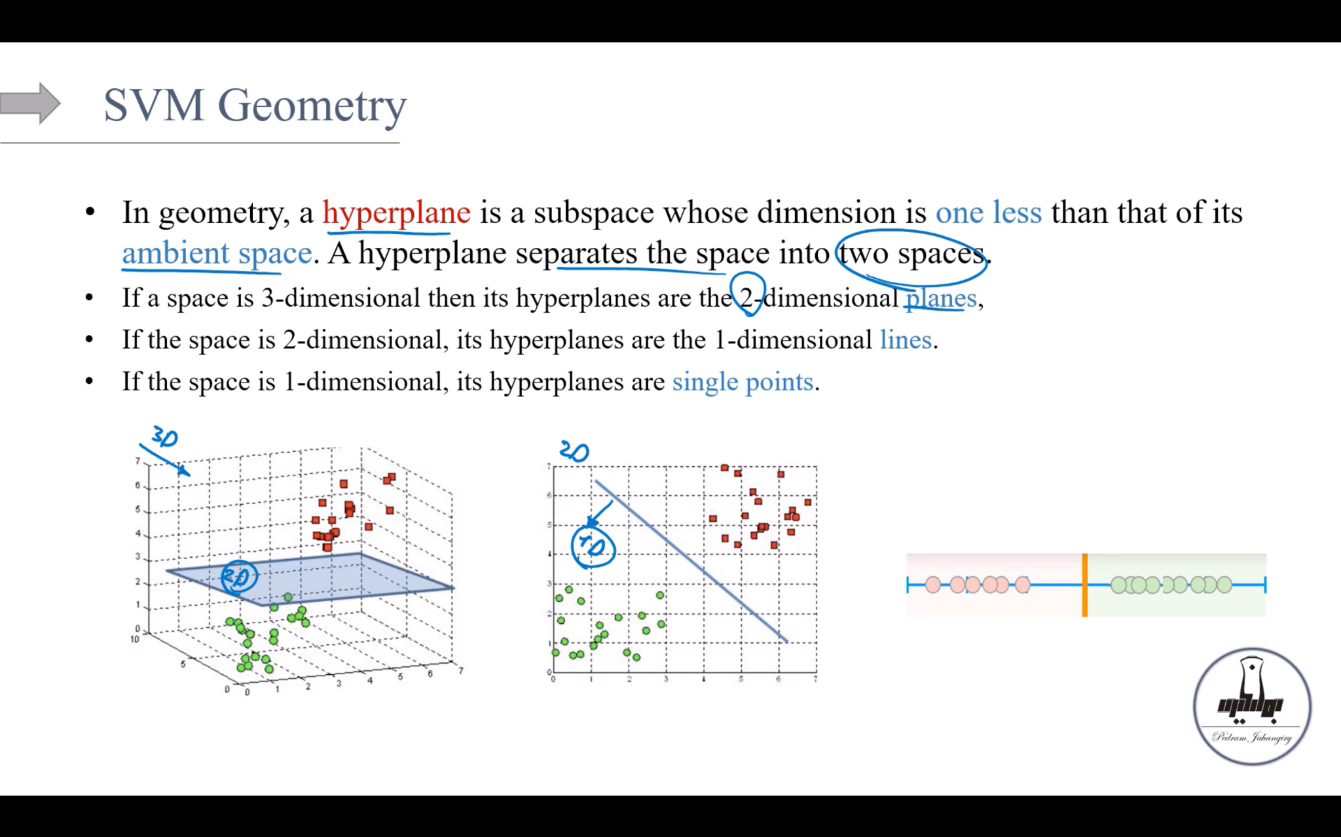
SVM
Data Science & Machine Learning
¿Que es un hiperplano?
2D
3D
1D
20

Slide 21
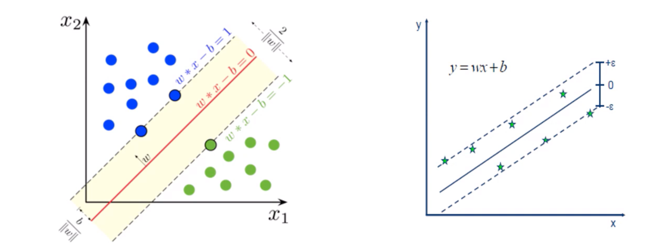
SVM
Data Science & Machine Learning
CLASIFICACIÓN:
El hiperplano mantiene la máxima distancia posible
REGRESIÓN:
El hiperplano incluye a los puntos en la mínima distancia posible
21

Slide 22
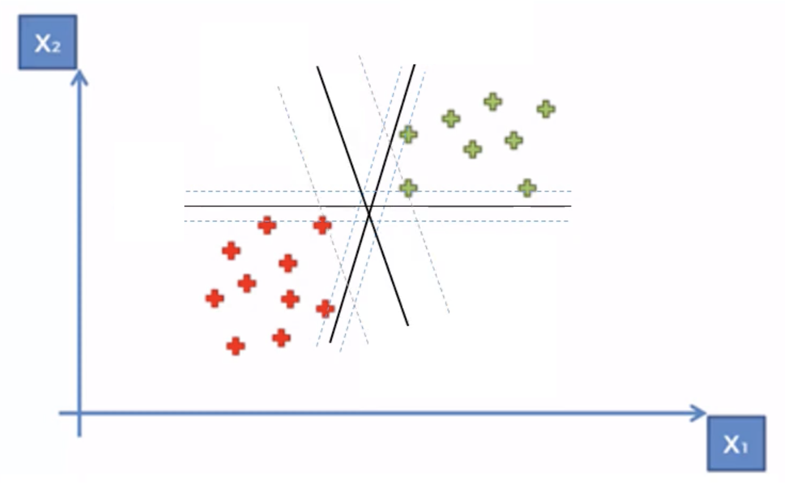
Clasificación (SVM)
Data Science & Machine Learning
¿Qué hiperplano es mejor?
22

Slide 23


Contacto:
luis@lubay.es

